Slide 1
毕业生就业系统填写说明

Slide 2
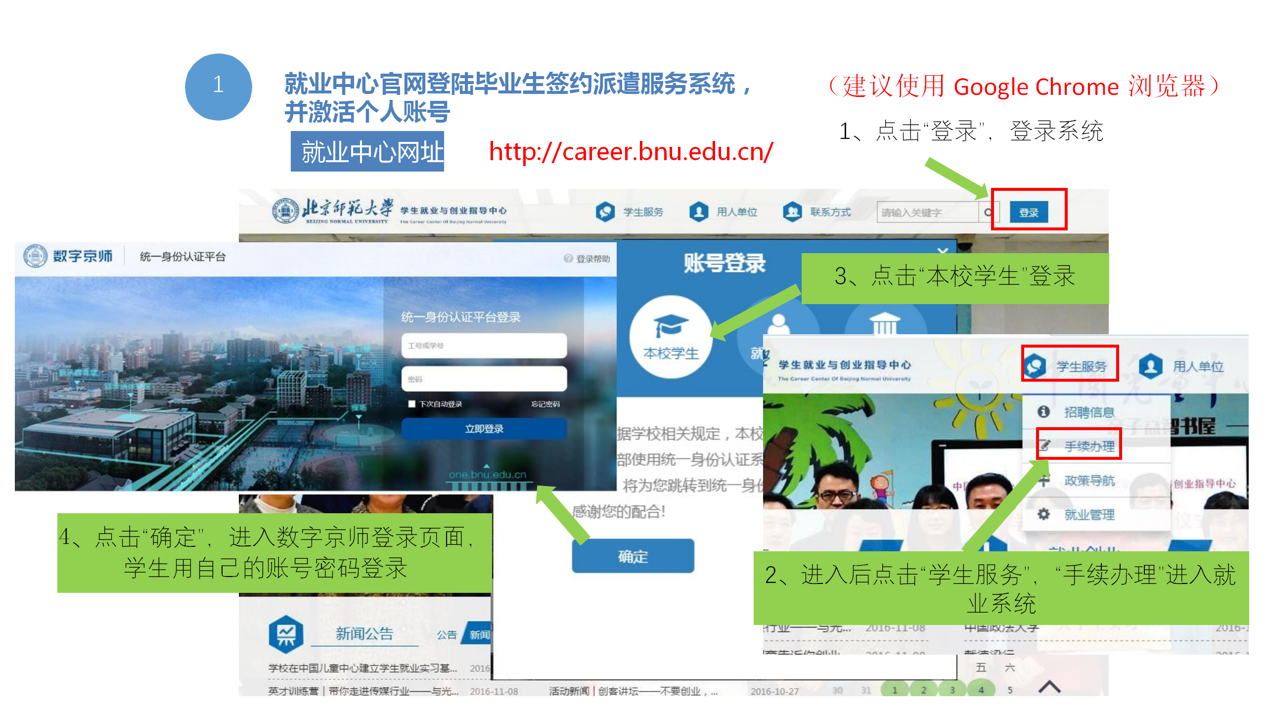
1.系统登录与个人信息核对
注意事项：
1.毕业生登录账号为数字京师账号
2.校友登录账号为学号，初始密码为后八位

Slide 3
2.就业进展与毕业去向
1、就业进展
暂未确定去向（如求职中、拟升学等）的毕业生需填报【就业进展】。
不需要提交任何材料
2、毕业去向
已确定去向（如保研、已签三方、公费师范生、定向生等）填报【毕业去向】。
需要根据不同去向的要求填报系统并提交材料

Slide 4
2.就业进展与毕业去向

Slide 5
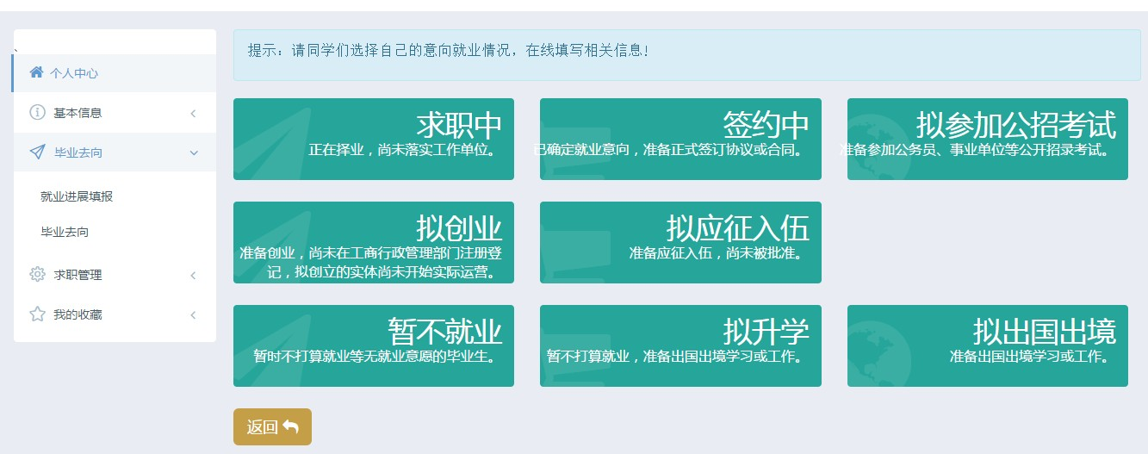
3.就业进展填报说明
点击选填“未确定去向”，出现下图，毕业生根据自己的状态选择相应的选项，比如点击“签约中”，进入填写相关的基本信息

Slide 6
4.毕业去向填报说明
进入系统后，请从以下6个毕业去向大类中进行选择
每个毕业去向大类中分为若干具体类别，如点击进入“升学”大类后，分为以下三个具体类别：
为描述方便，之后描述中采用如“升学-出国（境）”的形式表示学生需要在“升学”中的“出国（境）”项填写相关信息。

Slide 7
毕业去向——工作类
1.签三方协议毕业生 | 去向选择：工作-签三方
2.签劳动合同毕业生 | 去向选择：工作-签合同
3.获得单位用人证明毕业生 | 去向选择：工作-单位用人证明
注意:培养方式为“定向”或“委培”的毕业生，请填写工作-签三方。签三方协议中的“单位名称”为报到证抬头，定向委培毕业生的报到证抬头应与定向委培单位名称一致，如单位因机构改革等发生更名，需提交单位更名证明。签劳动合同/单位用人证明中的“生源地报到单位名称”为报到证抬头，请毕业生参照就业中心当年发放的《全国各省市毕业生回生源地派遣单位一览表》或与生源地核实后填写。

Slide 8
毕业去向——工作类
就业形式 |  | 毕业去向 | 材料 | 注意事项
签就业协议 | 签三方 | 派遣 | 三方首联原件 若是北京/上海单位，需进京/沪接收函 应届毕业生派遣户档不分离，户口和档案需落在同城市。单位所在地=档案转寄地址=户口迁移地址。若不一致，要向院系提交证明申请户档分离。 | 单位公章、院系公章、签约章（在院系盖章）三章齐全。
 | 博士后进站 |  | 加盖设站单位公章的博士后进站备案证明 | 毕业去向表需本人签字并院系盖章
劳动合同 |  | 二分 | 劳动合同复印件 （封面、首页、签字盖章页） 2.毕业去向表
单位用人证明 |  |  | 1.单位用人证明原件 2.毕业去向表
注：1、若三方协议不解决户口和档案，则看作为劳动合同，报到证回生源地
2、若劳动合同能够同时解决户口和档案，可视为三方协议，报到证开到用人单位

Slide 9
毕业去向——工作类
户档分离
签订三方时，若用人单位提供的单位地址、档案转寄地址、户口迁移地址不符合三级地址一致的要求，需要提交证明至院系，提交户档分离申请，由院系教师在后台进行户档分离授权即可填写系统。
户档暂留
三方须符合以下三种情况之一：
1、三方协议正在签约的过程中
2、京外单位转正定级手续办理过程中
3、北京/上海户口指标正在申请过程中
由于以上任一原因在集中派遣时申请户档暂留的毕业生，必须出具用人单位盖章的户档暂留申请，仅盖院系公章无效。在填写系统时，填写“单位用人证明-待分”
因毕业之后，学校不再作为毕业生的正规档案保管部门，档案留校时间太长可能会导致档案有空白期，会影响个人升学或工作的政审。

Slide 10
毕业去向——自由职业类
自由职业毕业生 | 去向选择：自由职业
注：填写“自由职业”信息时“生源地报到单位名称”为报到证抬头，请毕业生参照就业中心当年发放的《全国各省市毕业生回生源地派遣单位一览表》或与生源地核实后填写。请详细填写“从事自由职业的内容”。

Slide 11
毕业去向——自主创业类
自主创业毕业生 | 去向选择：创业
注：填写“自主创业”信息时“生源地报到单位名称”为报到证抬头，请毕业生参照就业中心当年发放的《全国各省市毕业生回生源地派遣单位一览表》或与生源地核实后填写。

Slide 12
毕业去向
就业形式 | 毕业去向 | 材料 | 注意事项
自由职业 | 二分 | 1.毕业去向表 | 1.毕业生需详细填报“从事自由职业的内容”一栏，具体写清的自由职业工作内容、所服务的机构、工作频次等，如“HR培训（与新华创联社等公司合作）”、家教具体学科，一个月做几次等。 2.毕业去向表需本人签字并院系盖章
自主创业 |  | 1.创业公司营业执照复印件 2.毕业去向表 | 毕业去向表需本人签字并院系盖章

Slide 13
毕业去向——升学类
自2016年起，留学服务中心停止接收毕业生户档，因此，自费出国（境)的同学毕业去向只能选择“二分”，将户口和档案派遣回生源地。
自费出国(境)毕业生（户档回生源地)——选择：升学出国（境）(“毕业去向”下拉菜单选为二分)
升学毕业生——选择：升学-保研/考研
注：对于户档回生源地的出国毕业生，“派遣单位名称”为报到证抬头，请毕业生参照就业中心当年发放的《全国各省市毕业生回生源地派遣单位一览表》或与生源地核实后填写。

Slide 14
毕业去向——升学类
就业形式 | 毕业去向 | 材料 | 注意事项
已上硕 | 考研 | 1.录取通知书或其他辅助证明材料（如：学信网截图、官网公示等） 2.毕业去向表 | 1.本校保研只需提交毕业去向表 2.外校保研（考研）除了录取通知 书外的证明材料，都必须加盖院 系公章 3.毕业去向表需本人签字并院系盖章
已上博
已出国（境） | 二分 | 1.录取通知书（offer）加盖院系公章 2.毕业去向表 | 1.录取通知书加盖院系公章 2.毕业去向表需本人签字并院系盖章

Slide 15
毕业去向——待分类
待分毕业生 | 去向选择：待分
待分：公派出国毕业生，汉办志愿者毕业生，参军入伍需待分毕业生，京/沪指标办理中等其他情况毕业生。
注：填写“待分”信息时“生源地报到单位名称”为报到证抬头，请毕业生参照就业中心当年发放的《全国各省市毕业生回生源地派遣单位一览表》或与生源地核实后填写。
注：进入待分模块后，若选择“公派出国”或“汉办志愿者”，则毕业去向实际为“出国（境）”

Slide 16
毕业去向——待分类
就业形式 |  | 毕业去向 | 材料 | 注意事项
参军入伍 |  | 二分 | 1.相应证明材料 2.毕业去向表 | 1.报到证回生源地，户档依照军队处理。 2.毕业去向表需本人签字并院系盖章
公派出国 |  | 出国 | 1.国家留学基金委的相关函件 2.毕业去向表 | 1.出国期间户档可暂留，暂不签发报到证 2.毕业去向表需本人签字并院系盖章
汉办志愿者 |  |  | 1.相应证明材料 2.毕业去向表
非项目就业 | 三方正在签订 | 待分 | 1.《户档暂留申请表》/单位开具的情况证明 2.毕业去向表 | 1.毕业去向表需本人签字并院系盖章 2.具体请看PPT第14页
 | 户口指标办理中
 | 京外单位转正定级

Slide 17
学生就业与创业指导中心官网中可下载的表格
“常用表格下载”中可下载的表格 | 备注
1.统招统分证明 2.三方就推未发放证明 3.北京师范大学《就业推荐表》《就业协议书》更换（补发）申请表 4.北京师范大学毕业生违约申请表 5.毕业生户档暂留申请表 6.户档分离申请 7.毕业生生源地更改 8.办理报到证申请至生源地 9.办理报到证申请至用人单位 10.办理报到证申请 11.个人户口改迁申请（京内） 12.个人户口改迁申请（京外） 13.北京师范大学毕业生改派申请表 14.毕业生就业派遣说明（毕业生版） 15.北师大学生就业手续办理授权委托书 16.个人承诺书 | 如果需要更多详细的表格说明和材料要求，可以从学生就业与创业指导中心官网——学生服务——就业管理——《毕业生常用表格下载&可办理事项》获取

